Slide 1
ЮЛІЯ ВОЛОДЬКО учитель історії
Шандрівського ліцею
Перещепинської міської ради
«Формування історичного мислення, логіки історичного пізнання та розуміння історичного процесу конкретними прикладами на уроках історії з елементами краєзнавства»

Slide 2

або кінець
«історичного безпам’ятства»

Slide 3
«Історію треба викладати так, щоб дитина з самого початку й до самого кінця курсу відчувала, що вчить вона не про когось, а про себе, про своїх батьків, дідів, прадідів, про свій рід, що лишило світ у її сучаснім житті, і так чи інакше впливає на це життя…»
Український педагог, активний громадський і політичний діяч,
доктор соціології Празького університету Ничипір Григоріїв

Slide 4

Краєзнавчий принцип навчання
всебічне вивчення історії рідного краю
збирання та узагальнення краєзнавчого матеріалу
здобуття краєзнавчих знань
відродження історичної пам’яті народу
формування історичних уявлень, понять і закономірностей
формування історичних компетентностей
формуванні національної свідомості

Slide 5
- розширення і поглиблення знань
- розвиток творчих здібностей
- розвиток допитливості, активності
- формування світогляду
- підвищення якості знань
- формування світогляду
- виховання моральності
«Від відомого до невідомого», «від близького до далекого»

Slide 6
Особливістю історичного краєзнавства є його здатність живити відчуття коренів, впливати на емоції
усвідомлення спільності доль людей
особиста причетність до своєї історії
відповідальності перед майбутніми поколіннями
вихованні патріотизму на конкретних справах
позитивна мотивація

Slide 7
Як це працює
  внести до плану уроку декілька питань, що стосуються суто місцевих подій і розглянути їх у загальноісторичному контексті. Наприклад, до теми «Голодомор 1932-1933»
  рекомендувати учням заздалегідь підібраний місцевий матеріал до теми
  доручити учням підготувати повідомлення про події місцевого характеру
  тема практичної роботи
  навчальний проєкт

Slide 8
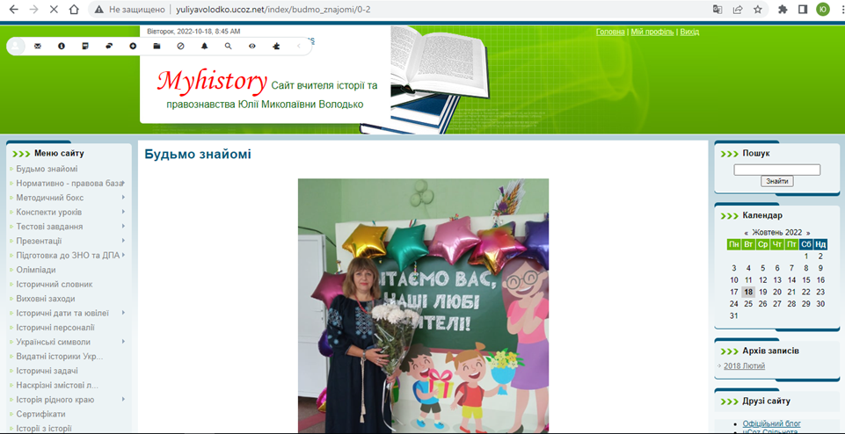
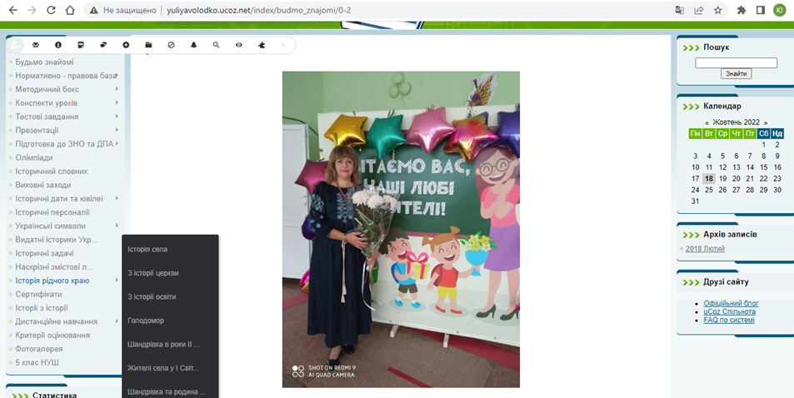
Мій сайт

Slide 9
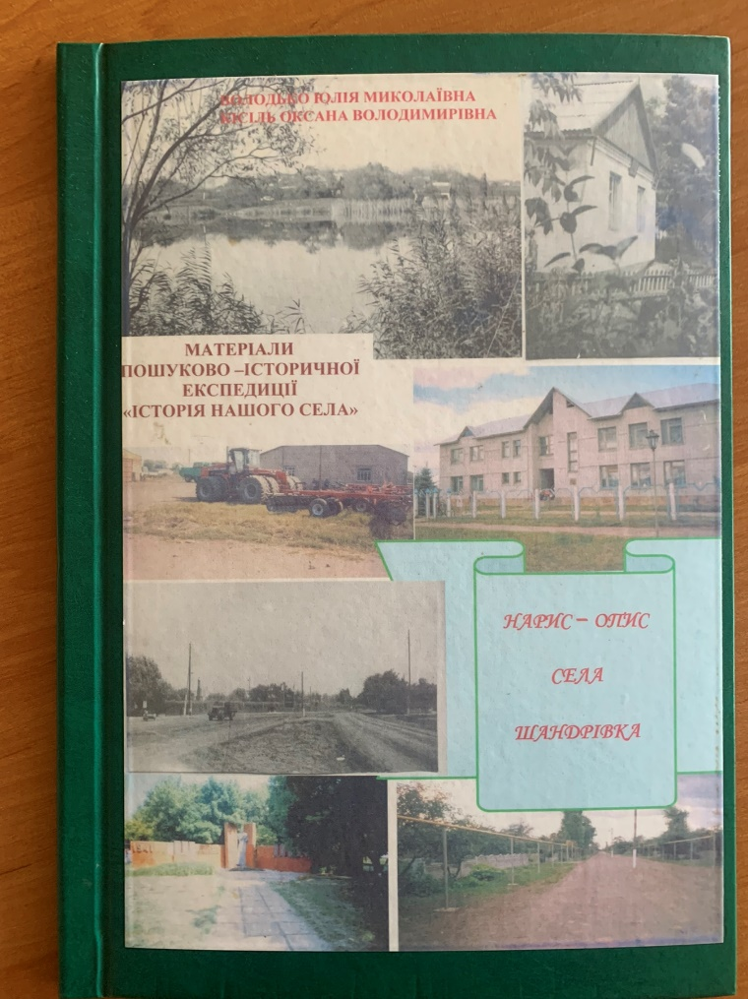
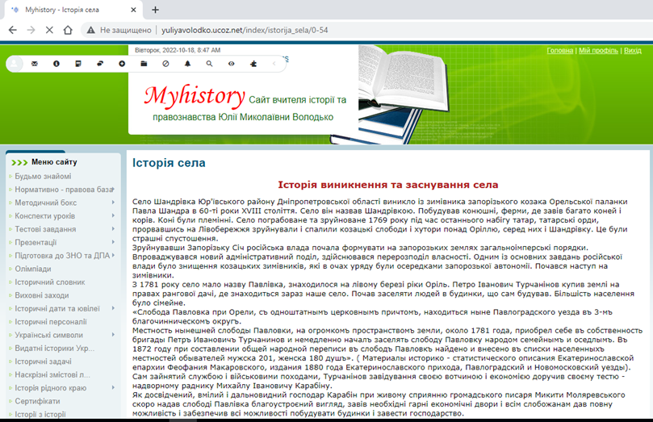
Історія виникнення та заснування села
Уроки з історії України 5,8,9 класи
(1769- 1910)

Slide 10
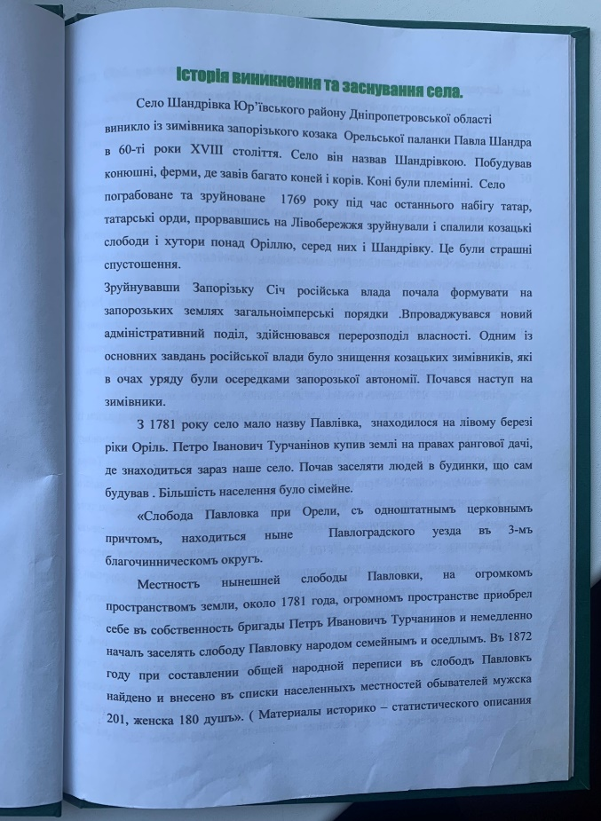
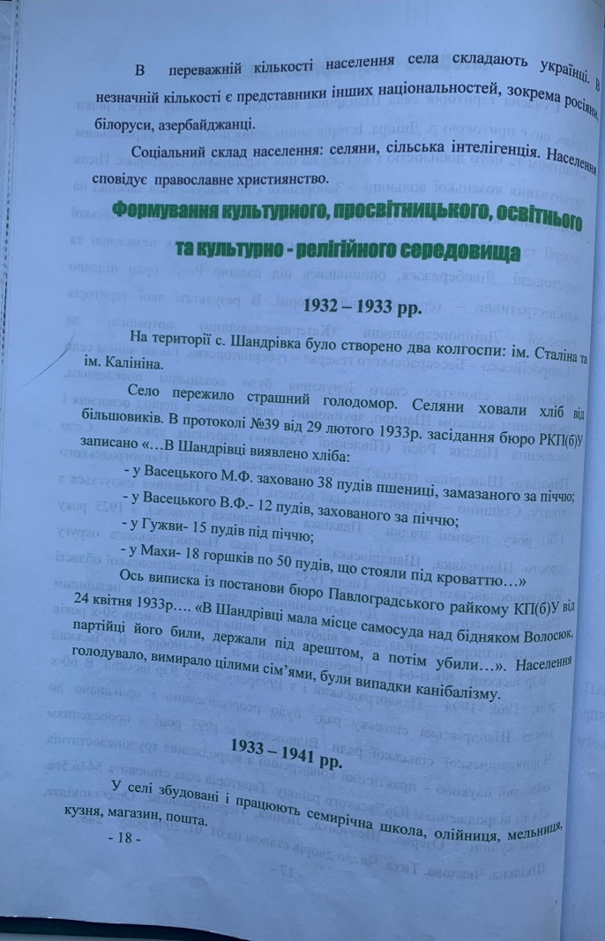
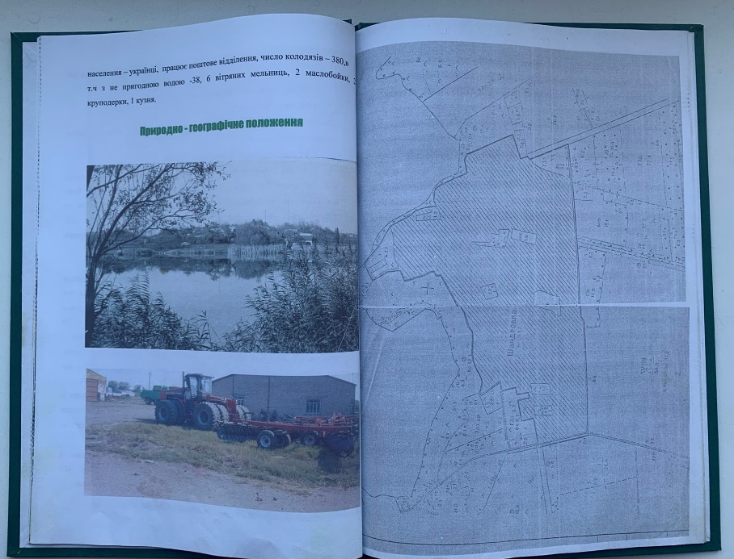
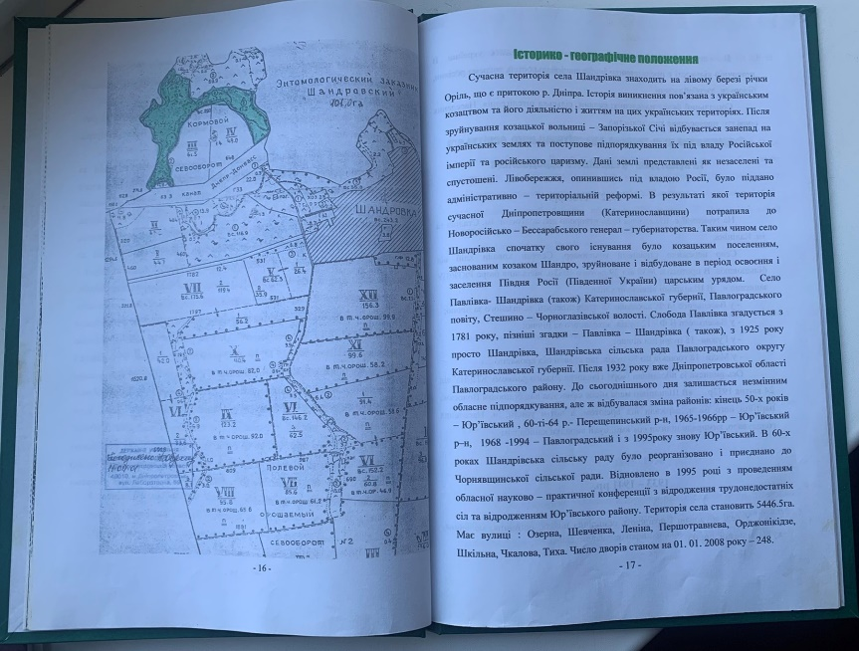

Slide 11
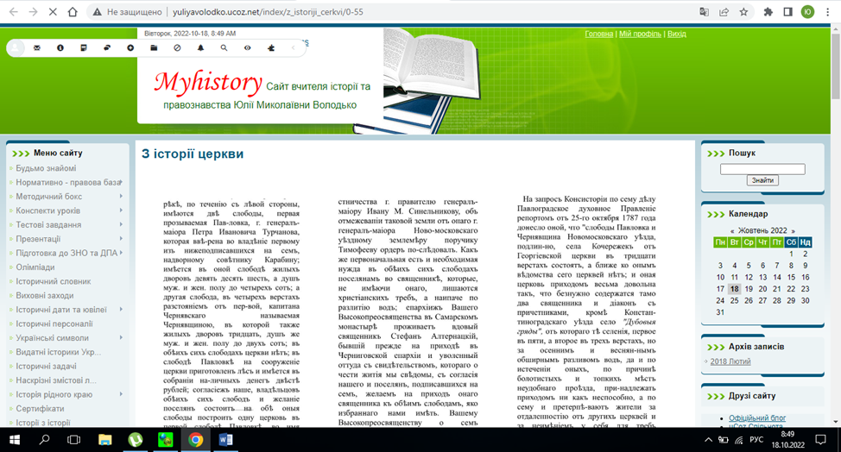
З історії церкви
  8 клас «Розвиток культури у 20-90 –х роках XVIII ст» (1787 -1793)
  10 клас «Антирелігійна політика влади та її наслідки»

Slide 12
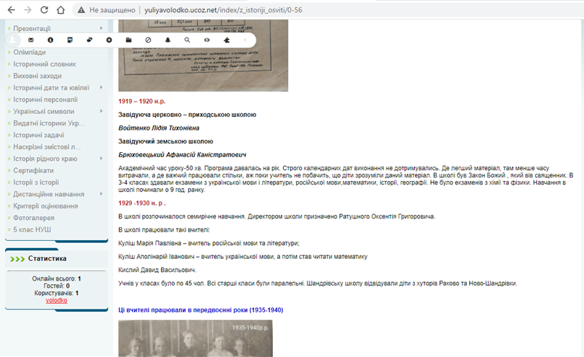
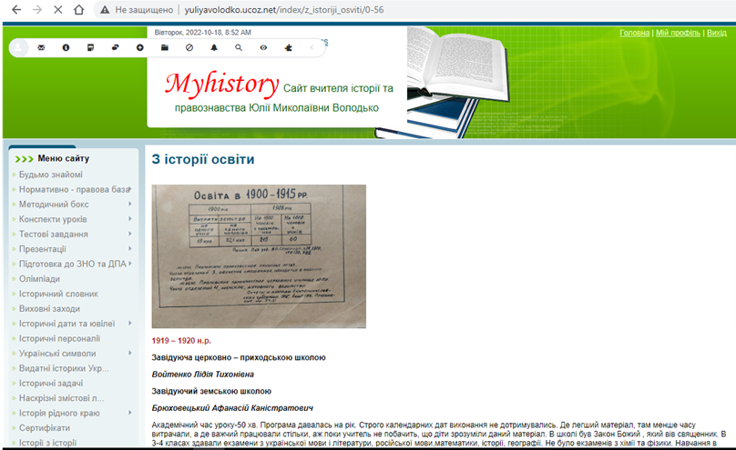
Розвиток освіти
9 клас «Розвиток освіти і культури. Імперська політика в галузі
освіти і наук»
10 клас «Посилення радянської експансії у сферах освіти, науки, мистецтва»

Slide 13
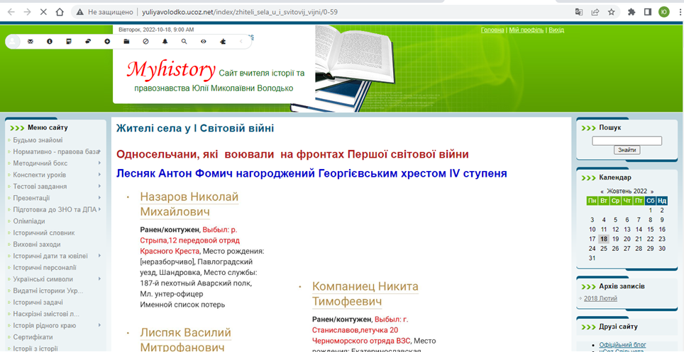
Перша Світова війна
10 клас «Україна в роки Першої світової війни»

Slide 14
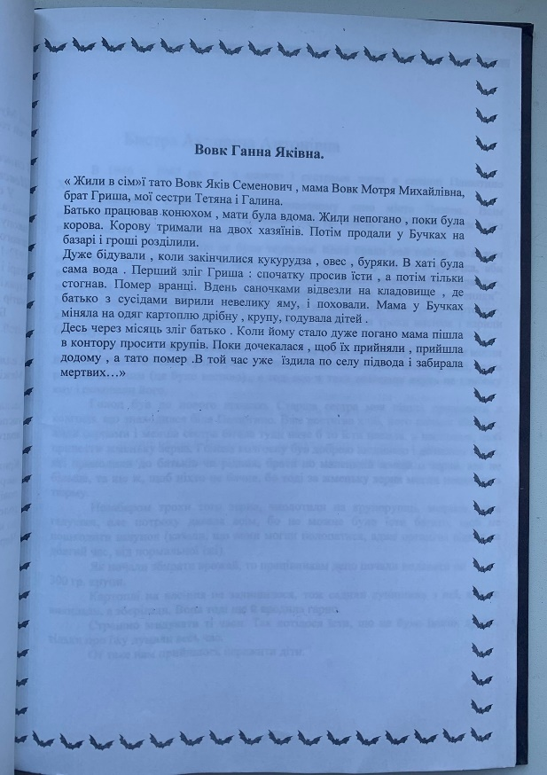
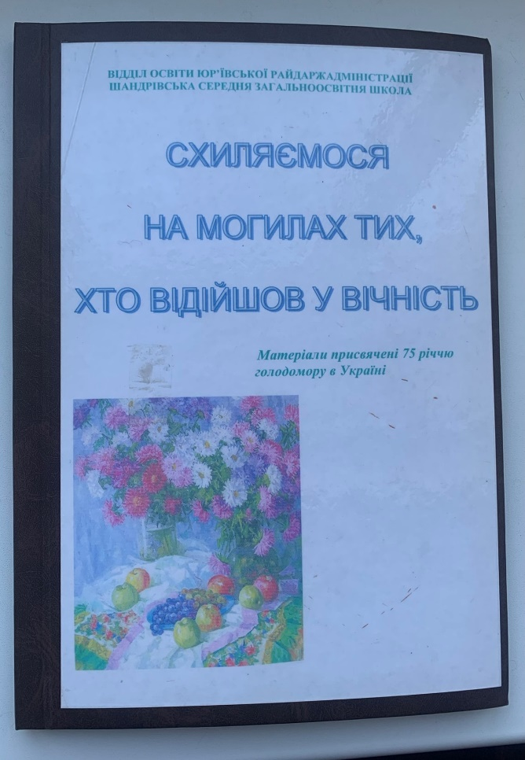
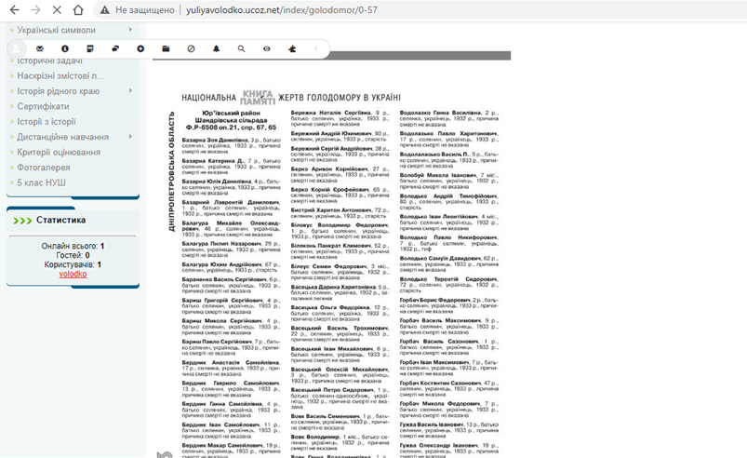
ГОЛОДОМОР 1932-1933 років
10 клас, практичне заняття «Епоха
Голодомору мовою документів,
свідчень, чисел…»
Позакласні заходи до Дня пам’яті жертв Голодоморів

Slide 15
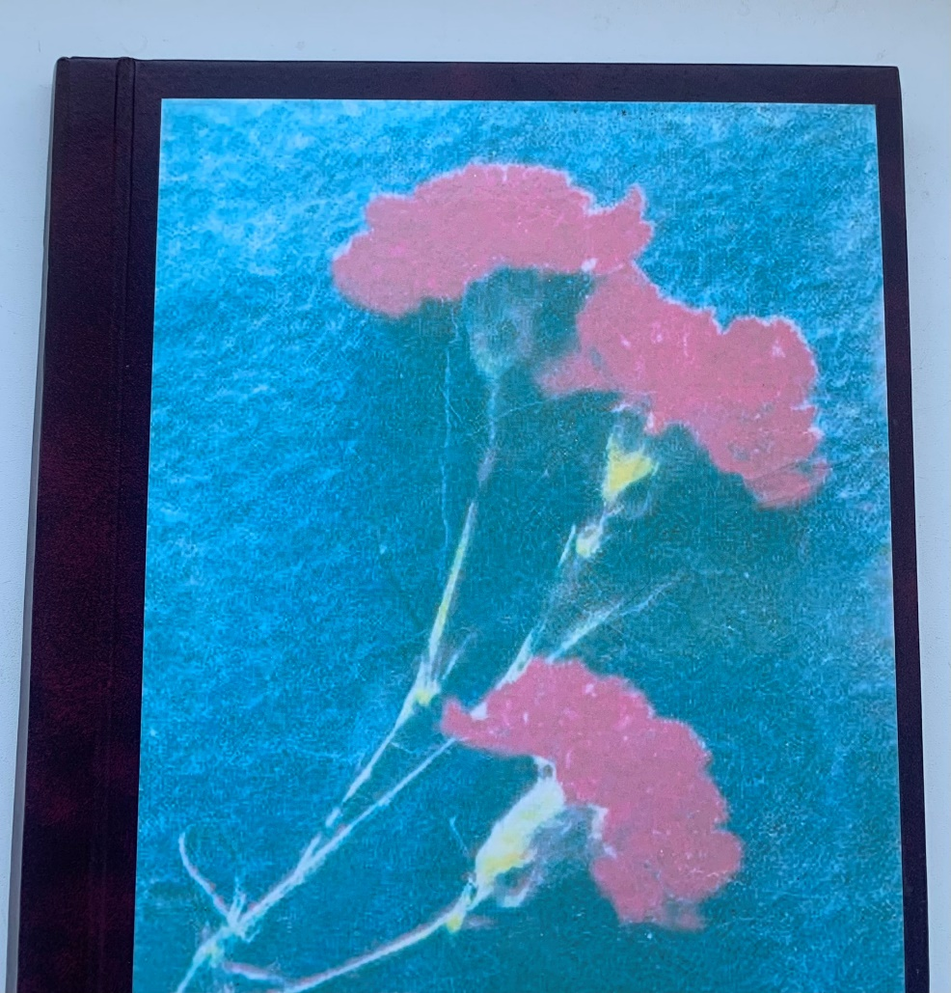
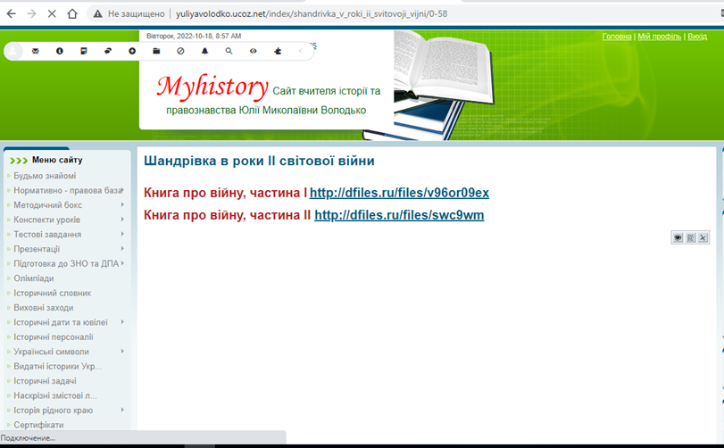
Друга світова війна
10 клас «Україна в роки Другої світової війни»
Позакласні заходи: «День пам’яті та примирення»
«День вигнання нацистських окупантів з України»

Slide 16
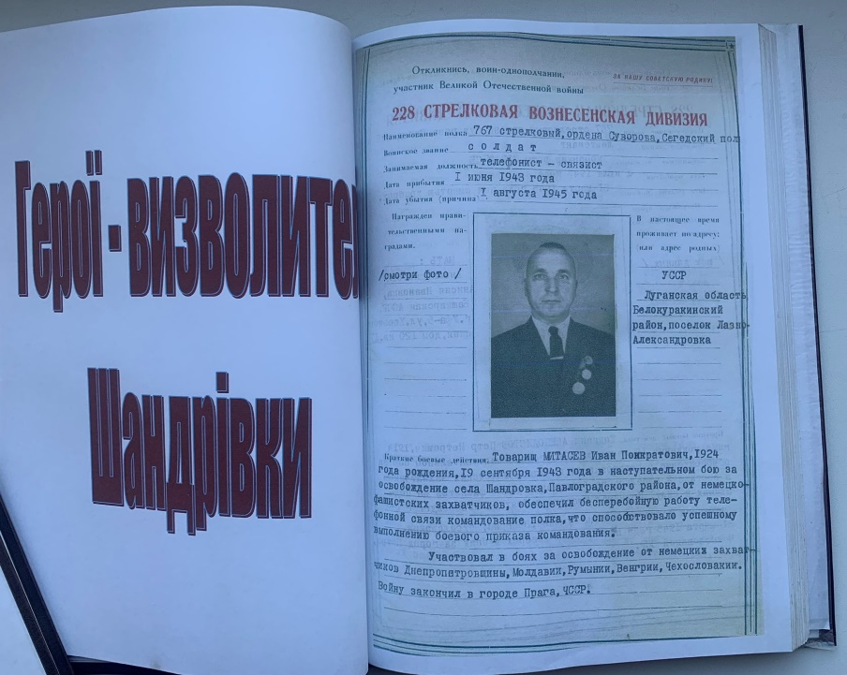
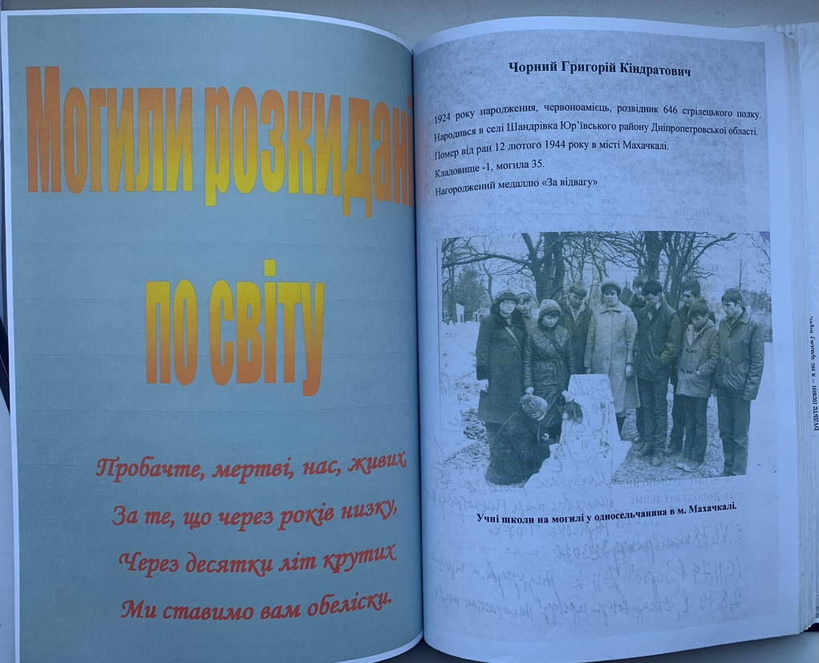
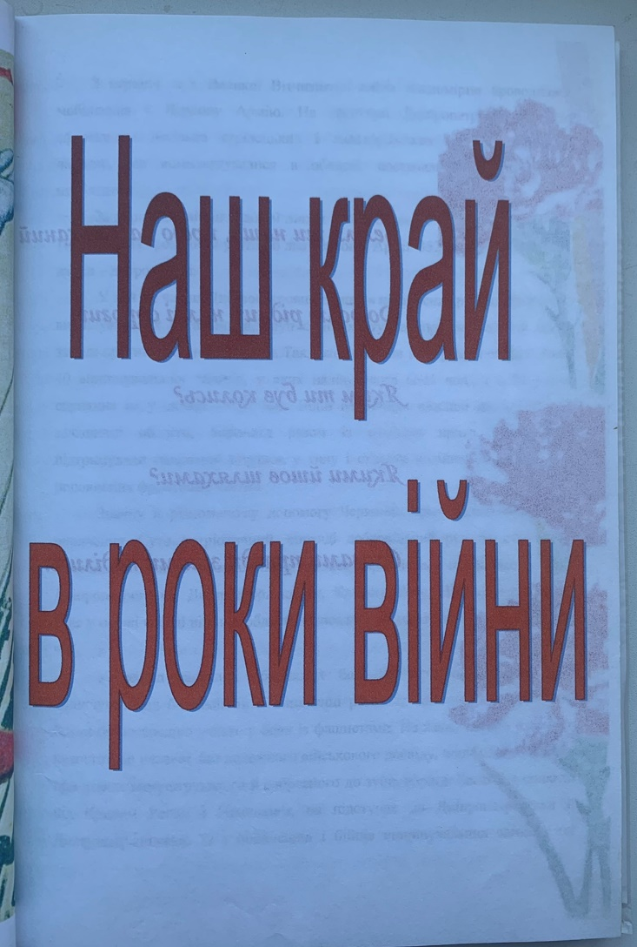
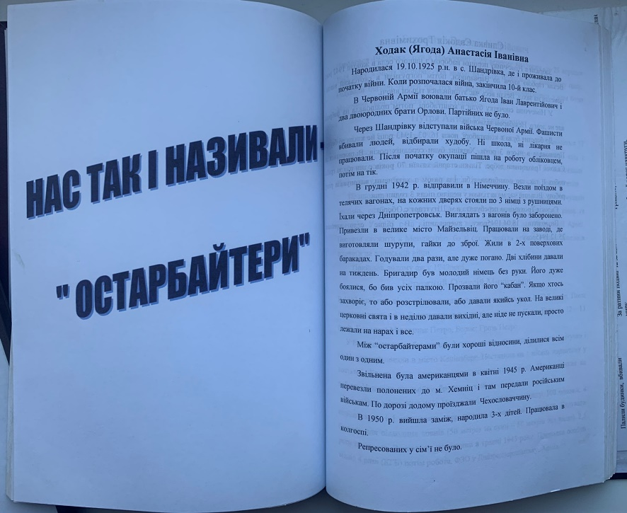
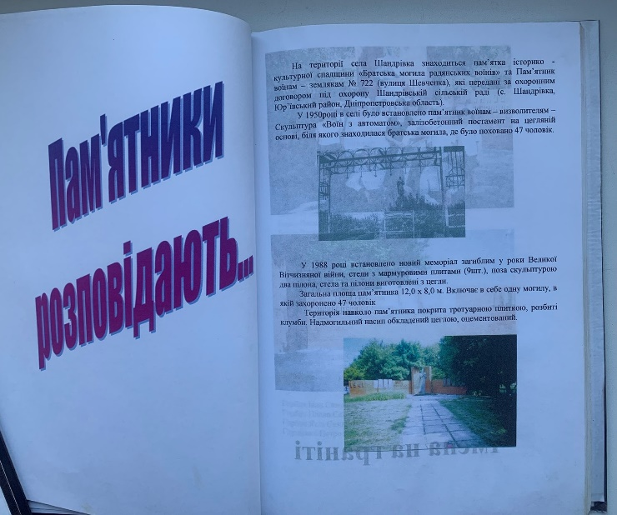

Slide 17
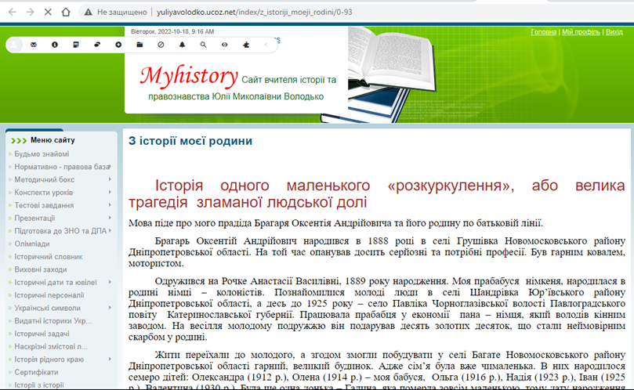
Родинна історія
10 клас «Суцільна колективізація
сільського господарства в радянській Україні»

Slide 18
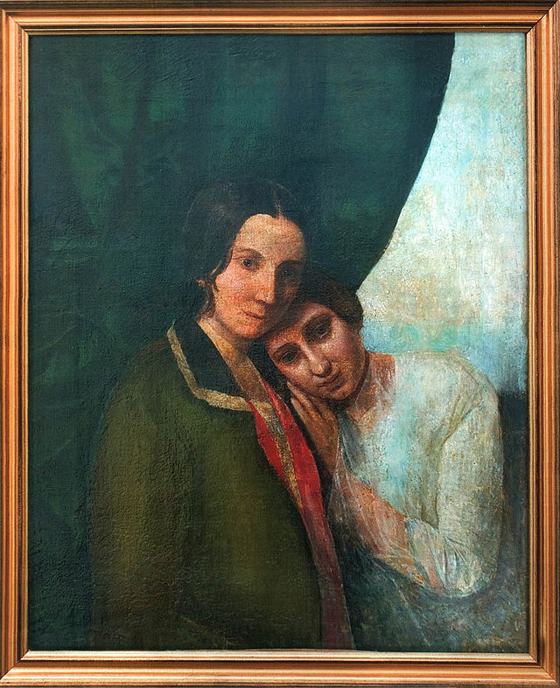
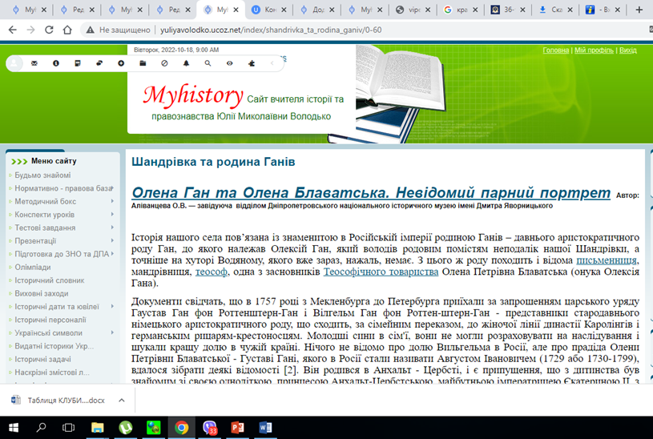
Родина Ганів та Шандрівка
Парний портрет «Дві Олени», який
знаходився в Шандрівському маєтку
родини Ган

Slide 19
Олена Петрівна Блаватська
Олена Андріївна Ган (1814-1842) та її старша донька Олена Петрівна Ган у віці 13-15 років, в майбутньому мадам Блаватська. За припущенням дослідників, цей портрет було написано у 1844-1845 рр., вже після смерті О.А.Ган , під час подорожі до Лондону, яке здійснювали юна О.П.Блаватська та її батько. Полковник П.О.Ган залишив портрет своєї дружини і улюбленої доньки, у родинному маєтку у Шандрівці, де він зберігався довгий час і передавався із покоління у покоління як сімейна реліквія.
Олена Петрівна Блаватська (1831-1891), яка народилася у Катеринославі, була відомою мандрівницею, публіцисткою, письменницею, знавцем історії релігій, засновницею Всесвітнього теософського товариства

Slide 20
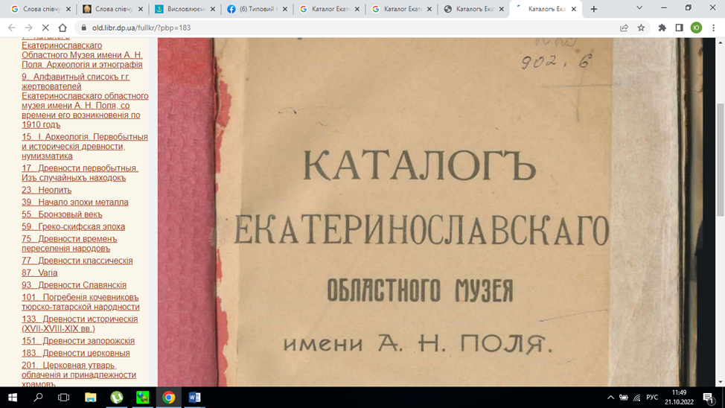
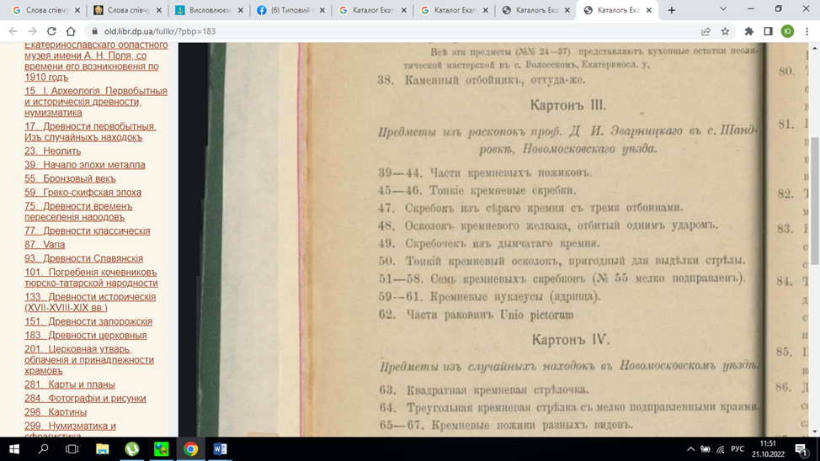
Розкопки Дмитра Яворницького в Шандрівці
Доба міді-бронзи
(ІV-ІІ тис. до н.е.)

Slide 21
П.О. ГАН та Д.І. ЯВОРНИЦЬКИЙ
До контексту історії Придніпров’я дуже важливо повернути ім’я Петра Олексійовича Гана, який був не тільки другом Д.І.Яворницького, а й відомим громадським діячем Катеринославської губернії – головою Новомосковського повітового дворянства Катеринославської губернії [3]; губернським гласним [7]; почесним мировим суддею [4]; чудовим господарем, що він розводив овець рідкісної іспанської породи рамбул’є-мегретті.
П’ять листів 1903-1912рр. свідчать про дружні стосунки між адресантами. У листуванні П.О.Ган вирішує не тільки ділові питання, а й запрошує свого друга на відпочинок у Крим, до Алупки, де у родини Ганів був великий будинок. Відаючи про мету Д.І.Яворницького – комплектування музейної збірки через накопичення старовинних речей, пропонує йому побувати у Херсонесі, де вони разом шукатимуть археологічні пам’ятки.

Slide 22
Ланцюжок вивчення історії України
"Історія країни - історія краю - історія родини - моя власна історія"
Історія країни - це і є узагальнення історій окремих людей та окремих родин
Історія країни має сприйматися як її власна, а власну історію неможливо "перекрутити"
Немає у людини цікавішого предмету розмови, ніж вона сама. Врешті, приватний інтерес до себе як до представника роду здатен спровокувати інтерес до історії країни
Треба зробити так, аби відчути гордість за свій рід. А горда людина - це вже не "гвинтик", її складніше принизити і нею складніше маніпулювати

Slide 23

Бажаю
успіхів
у вивченні
історії!

